Slide 1
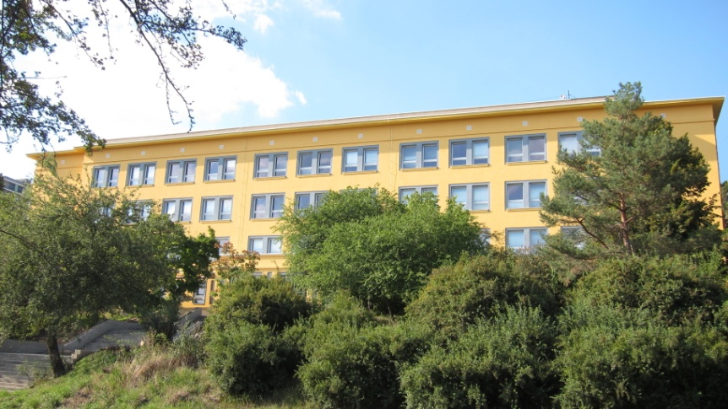
Střední průmyslová škola elektrotechnická, Praha 10, V Úžlabině 320
PROJEKT ŠKOLY
(v rámci projektu iKAP II Prahy)

Slide 2
PROJEKT 2021-2023
Podpora digitální gramotnosti
Práce s moderní technikou
Získání nových znalostí a dovedností
Zábava
Individuální i týmová práce
Propojování lidí se stejnými zájmy
Propojování lidí různých generací

Slide 3
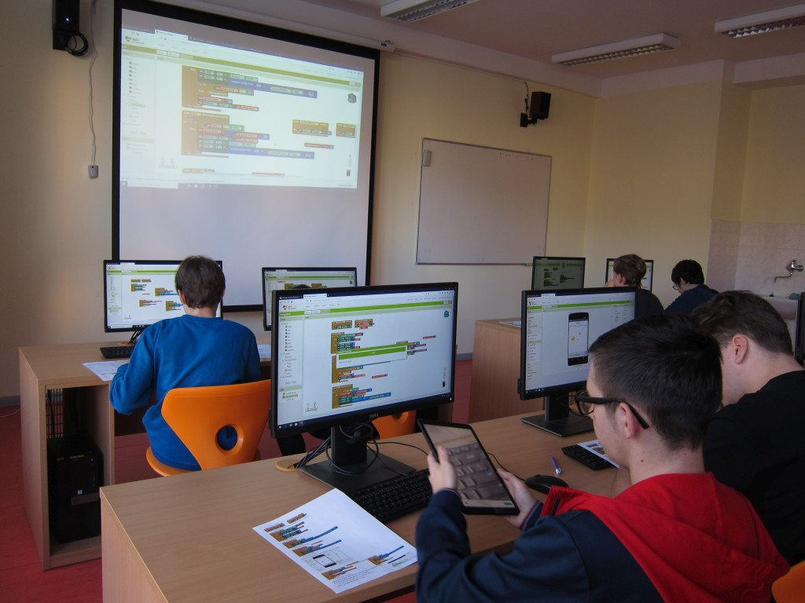
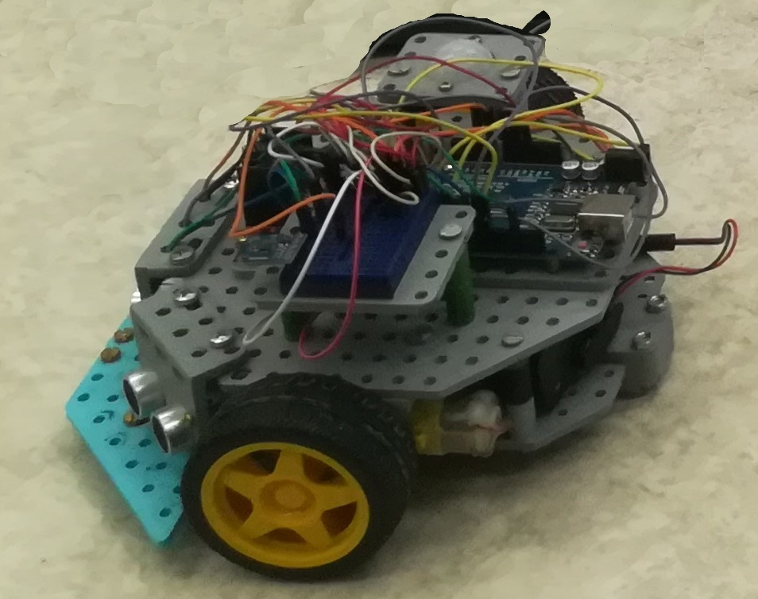
Názvy aktivit
Bezpečnost v IT kolem nás
Akademie robotiky
Letní škola IT hrátek

Slide 4
Místo konání aktivit
Střední průmyslová škola elektrotechnická, Praha 10, V Úžlabině 320
Odborné učebny vybavené moderní technikou
Prezenční forma
V případě nepříznivých epidemických podmínek distanční forma
Vedení jednotlivých aktivit
Učitelé školy v roli lektora
Studenti školy v roli lektora juniora

Slide 5
Aktivita: Bezpečnost v IT kolem nás
Elektronický manuál
1. běh: únor-březen 2022
žáci MŠ (předškoláci) 3 lekce
žáci ZŠ 6 lekcí
žáci SŠ, učitelé, veřejnost 6 lekcí
2. běh: únor-březen 2023
žáci ZŠ 6 lekcí
žáci SŠ, učitelé, veřejnost 6 lekcí

Slide 6
Anotace: Bezpečnost v IT kolem nás
V rámci projektu Bezpečnost v IT kolem nás se účastníci seznámí s nebezpečími, která na ně číhají v digitálním světě.
Vše si prakticky vyzkouší, tj. jak se proti těmto nebezpečím bránit, jak jim předcházet a i to, jak to vypadá z druhé strany. Účastníci proberou společně témata od chování a sdílení údajů na sociálních sítích, ověřování si pravdivosti informací a závislosti na dnešní technice. Vyzkouší si metody zabezpečení dat na úložištích, vytváření a ukládání hesel, zabezpečení vlastní Wi-Fi sítě. Seznámí se s metodami ověřování uživatele při platbách na internetu.

Slide 7
Aktivita: Akademie robotiky
1. běh: únor-duben 2022
žáci ZŠ 10 lekcí
2. běh: říjen-prosinec 2022
žáci ZŠ 10 lekcí
3. běh: únor-duben 2023
žáci ZŠ 10 lekcí
Soutěž

Slide 8
Anotace: Akademie robotiky
Akademie robotiky je určena úplným začátečníkům se zájmem o robotiku, se kterou se budou moci seznámit prostřednictvím stavebnice Lego Mindstorms. Účastníci se nejprve seznámí se základy konstrukce kolového nebo pásového robota, kterého postupně vybaví snímači a pohony pro jeho orientaci a pohyb v prostoru. Dále proniknou do tvorby jednoduchého programu v grafickém prostředí a postupně naučí svého robota reagovat na překážky, sledovat čáru na zemi, nebo hledat cestu v jednoduchém bludišti. V závěru kurzu si budou moci poměřit schopnosti svého robota s výtvory ostatních účastníků v soutěži o zajímavé ceny.

Slide 9
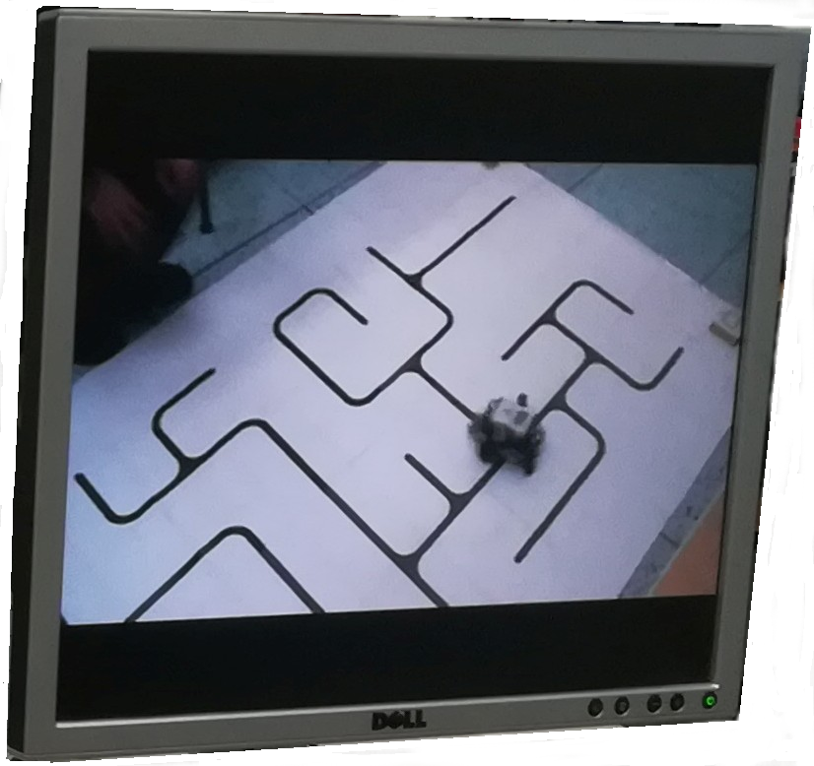
Aktivita: Letní škola IT hrátek
1. běh: červenec 2022
žáci ZŠ 5denní
2. běh: červenec 2023
žáci ZŠ 5denní
Dílny:
programování her
virtuální realita
bezpečnost na internetu
robotika
vědecké experimenty

Slide 10
Anotace: Letní škola IT hrátek
Během prázdnin se mohou žáci základních škol naučit, jak se programují hry a jak si mohou sami postavit a naprogramovat robota ze stavebnice. Dozví se, jaké nástrahy na ně číhají na internetu a co proti nim dělat. Vyzkouší si technologii posledních let – virtuální realitu a prostřednictvím vědeckých experimentů porozumí, jak funguje svět kolem nás. To vše zábavnou formou během pětidenního pobytu na naší Letní škole IT hrátek.

Slide 11
Střední průmyslová škola elektrotechnická, Praha 10, V Úžlabině 320
Informace:
www.uzlabina.cz
facebook
Schola Pragensis

